Slide 1

CSS3 字体及自定义字体
讲师：许井龙
ngsteel@qq.com
2016年 第一版

Slide 2
目录
字体 和 文本 区别
默认字体
免费英文字体
免费中文字体

Slide 3
字体和文本不是一回事！
字体（font）：字的形体结构，由自身的展示样式。
文本（text）：就是一组字或者字符串。

Slide 4
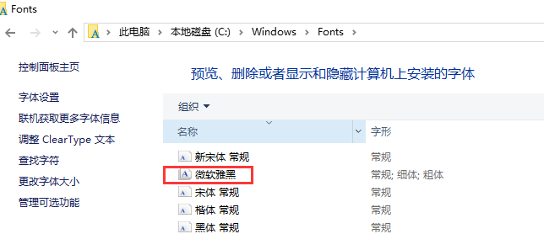
font-family来源
1、用户机器安装的字体（安全字体）

Slide 5
@font-face
font-family来源
2、保存在自己服务器的字体
@font-face是CSS3中的一个模块，他主要是把自己定义的Web字体嵌入网页中.
@font-face {
font-family: <YourWebFontName>;
src: <source> [<format>][,<source> [<format>]]*;
[font-weight: <weight>];
[font-style: <style>];
}
取值说明
1、YourWebFontName:此值指的就是你自定义的字体名称，最好是使用你下载的默认字体，他将被引用到你的Web元素中的font-family。如“font-family:"YourWebFontName";”
2、source:此值指的是你自定义的字体的存放路径，可以是相对路径也可以是绝路径；
3、format：此值指的是你自定义的字体的格式，主要用来帮助浏览器识别，其值主要有以下几种类型：truetype,opentype,truetype-aat,embedded-opentype,avg等；
4、weight和style:这两个值大家一定很熟悉，weight定义字体是否为粗体，style主要定义字体样式，如斜体。

Slide 6
@font-face
兼容浏览器
一、TureTpe(.ttf)格式：
.ttf字体是Windows和Mac的最常见的字体，是一种RAW格式，因此他不为网站优化,支持这种字体的浏览器有【IE9+,Firefox3.5+,Chrome4+,Safari3+,Opera10+,iOS Mobile Safari4.2+】；
二、OpenType(.otf)格式：
.otf字体被认为是一种原始的字体格式，其内置在TureType的基础上，所以也提供了更多的功能,支持这种字体的浏览器有【Firefox3.5+,Chrome4.0+,Safari3.1+,Opera10.0+,iOS Mobile Safari4.2+】；
三、Web Open Font Format(.woff)格式：
.woff字体是Web字体中最佳格式，他是一个开放的TrueType/OpenType的压缩版本，同时也支持元数据包的分离,支持这种字体的浏览器有【IE9+,Firefox3.5+,Chrome6+,Safari3.6+,Opera11.1+】；
四、Embedded Open Type(.eot)格式：
.eot字体是IE专用字体，可以从TrueType创建此格式字体,支持这种字体的浏览器有【IE4+】；
五、SVG(.svg)格式：
.svg字体是基于SVG字体渲染的一种格式,支持这种字体的浏览器有【Chrome4+,Safari3.1+,Opera10.0+,iOS Mobile Safari3.2+】。

Slide 7
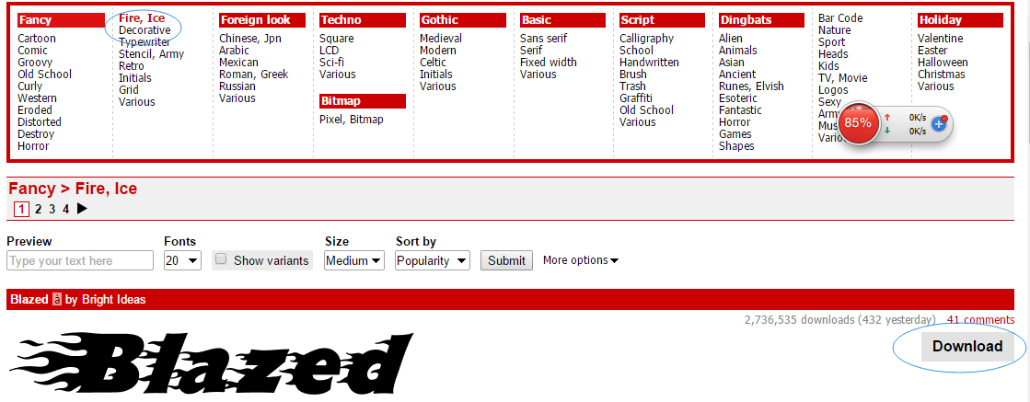
下载免费字体
http://www.dafont.com/

Slide 8
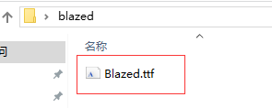
下载解压缩后，我们看到如下文件。
.ttf字体是Windows和Mac的最常见的字体，是一种RAW格式，因此他不为网站优化。
支持这种字体的浏览器有【IE9+, Firefox3.5+, Chrome4+, Safari3+, Opera10+, iOS Mobile Safari4.2+】。

Slide 9
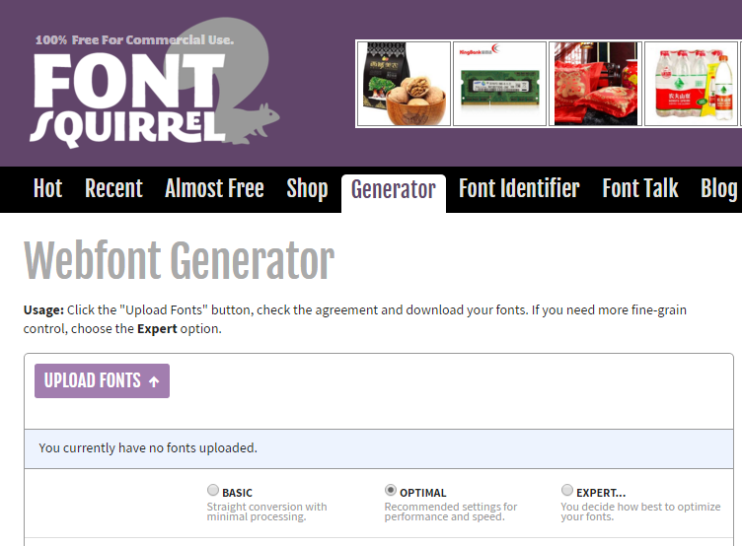
生成不同版本浏览器支持的字体文件https://www.fontsquirrel.com/tools/webfont-generator

Slide 10
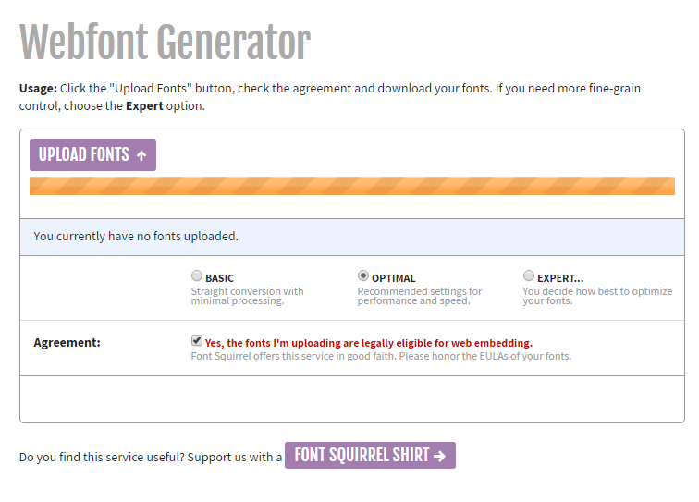

Slide 11
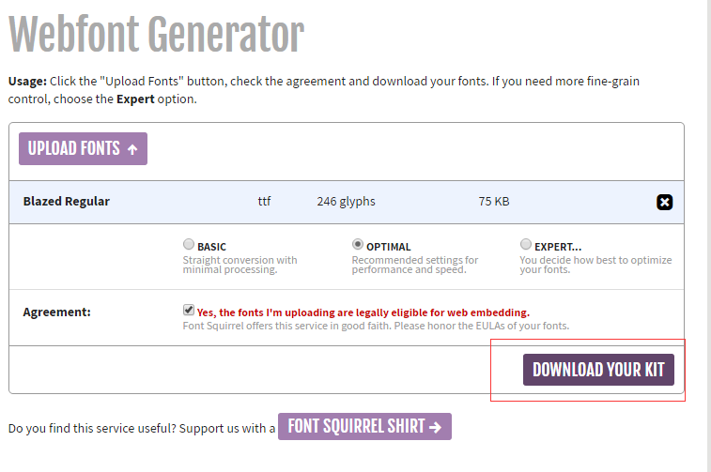

Slide 12
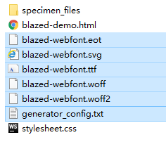
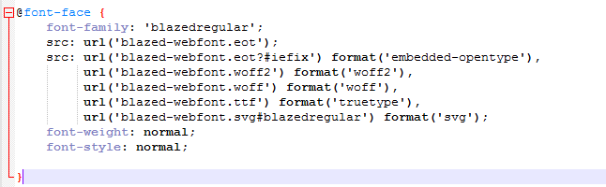
下载后的kit解压缩后，
所有的字体

Slide 13
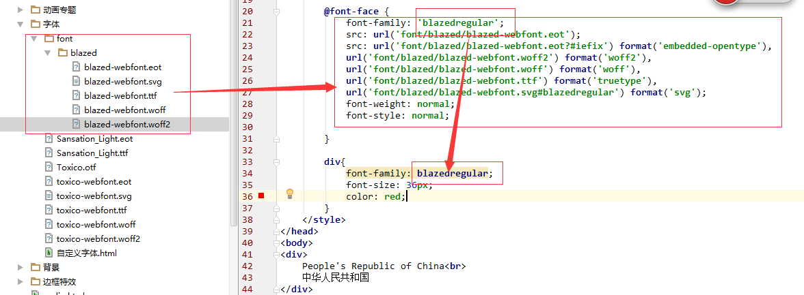
项目中使用

Slide 14

效果，所有浏览器都支持

Slide 15
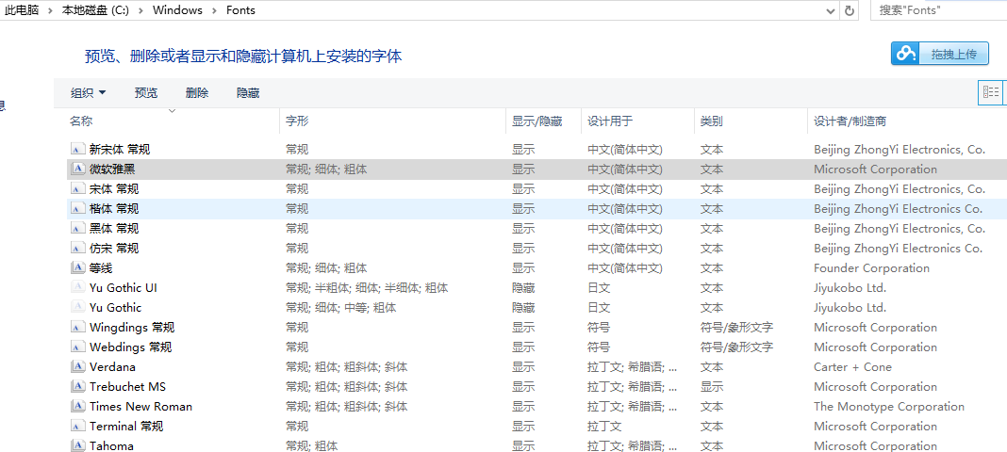
关于中文字体，以Window10为例，
C:\Windows\Fonts
浏览器都可以使用。

Slide 16
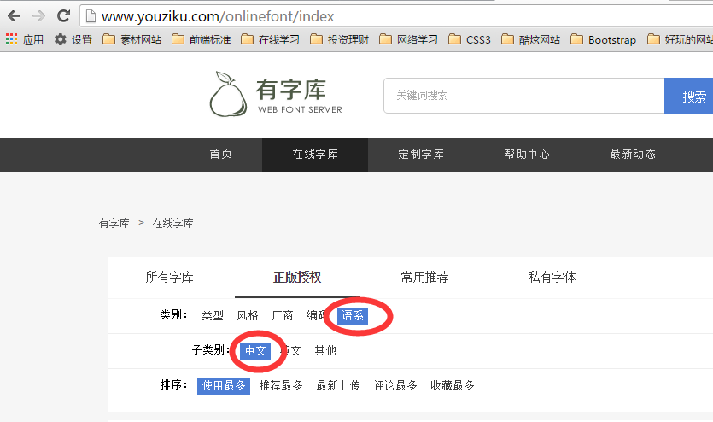
font-family来源
3、第三方网站字体
在线中文字库

Slide 17
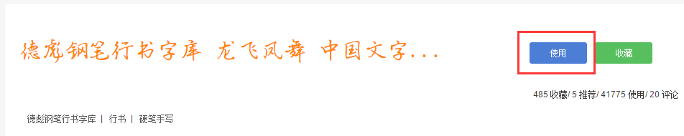

Slide 18
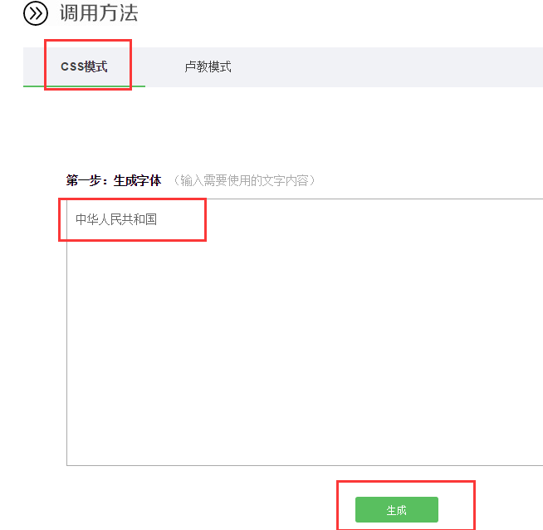
这里有个坑，你的网页用几个中文字，你这里就写几个。

Slide 19
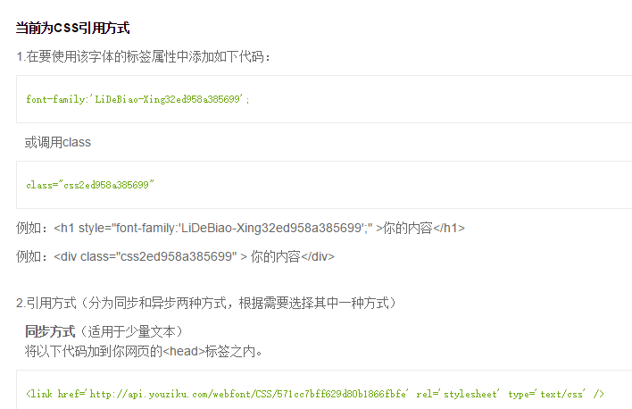

Slide 20
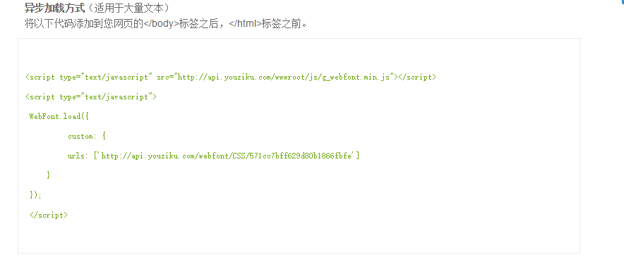

Slide 21
提醒：
若是文字较少，推荐使用同步的方式。
异步引用方式会先显示整个页面，字体部分以默认字体显示（IE）或者空白（chrome），然后再加载字体效果，适用于页面中引用了大量文字的情况，以加快页面显示的速度，优化用户体验。
若是有多套字体，则直接在urls变量中添加url就可以了，比如有三套字体，则为urls:['url1','url2','url3']

Slide 22


